Slide 1
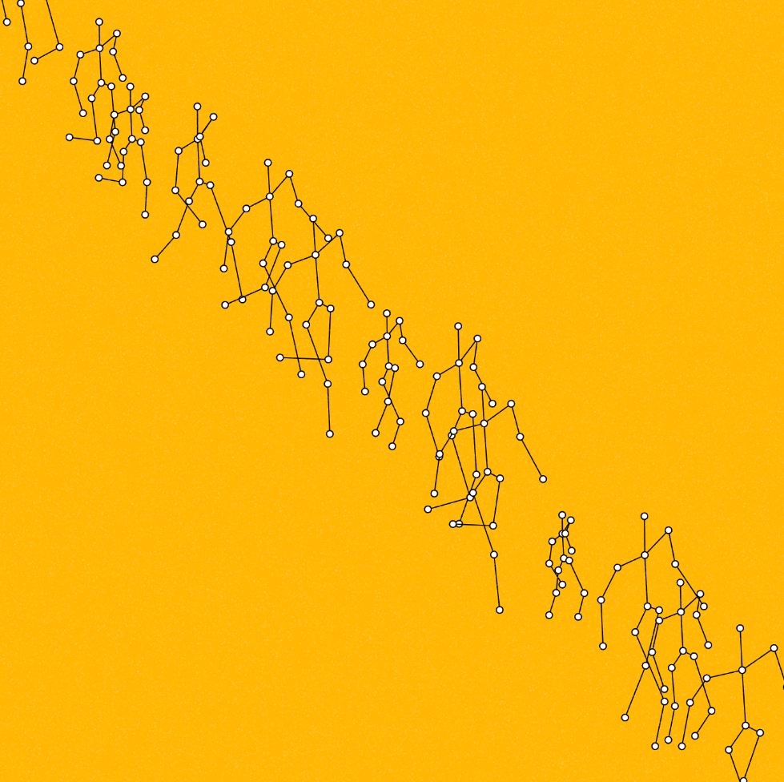

Windows GUI環境とp5.jsで独自フォントのOCRツールを作成する方法
IrfanViewで
Resize/resample 30%
tetunori

